Slide 1
FUNDAMENTOS DE MACHINE LEARNING
Reducción de Dimensionalidad

Slide 2


FMY0100
Reducción de Dimensionalidad
Muchos problemas de Machine Learning implican miles o incluso millones de características (columnas de nuestro dataset) para cada instancia de entrenamiento (filas de nuestro dataset).
Estas características no solo hacen que el entrenamiento sea lentísimo, sino que además también puede hacer que sea mucho más difícil encontrar una buena solución.
A menudo a este problema se le conoce como maldición de la dimensionalidad.
Aprende Machine Learning con
Sckit-Learning, Keras y TensorFlow
A.Géron

Slide 3
FMY0100
Reducción de Dimensionalidad
Por suerte, en los problemas del mundo real, a menudo es posible reducir el número de características de manera considerable, convirtiendo un problema imposible de abordar en uno manejable.
La reducción de dimensionalidad, además de acelerar el entrenamiento, también resuta muy útil para la visualización de los datos.
Aprende Machine Learning con
Sckit-Learning, Keras y TensorFlow
A.Géron

Slide 4
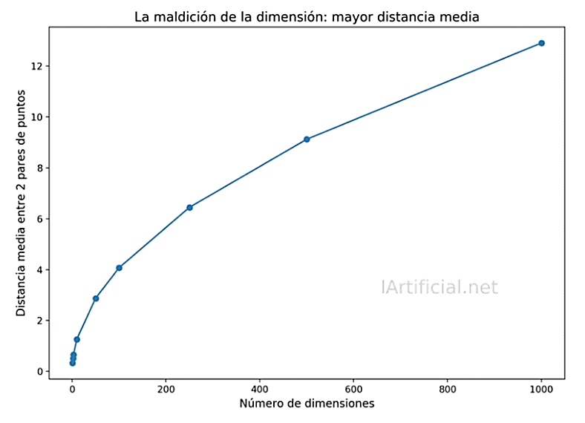
FMY0100
Reducción de Dimensionalidad
MALDICIÓN DE LA DIMENSIONALIDAD
Este fenómeno ocurre porque la densidad de los datos disminuye exponencialmente con el aumento de la dimensionalidad.
A medida que el número de dimensiones aumenta, la distancia media entre ellos también aumenta. Esto en sí mismo no es muy problemático para el aprendizaje automático. El siguiente gráfico muestra este efecto (hasta 1000 dimensiones).

Slide 5
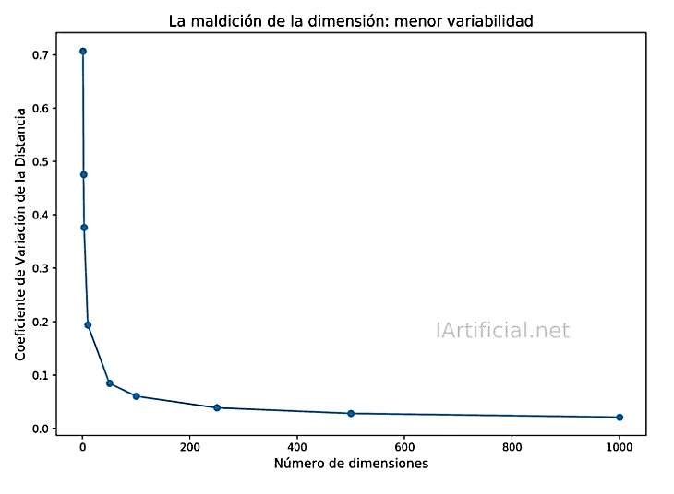
FMY0100
Reducción de Dimensionalidad
MALDICIÓN DE LA DIMENSIONALIDAD
Lo verdaderamente importante es que a medida que el número de dimensiones aumenta … ¡la variabilidad de las distancias entre los datos disminuye exponencialmente!
El siguiente gráfico muestra el coeficiente de variación para varias dimensiones (hasta 1000). El coeficiente de variación se utiliza para medir la variabilidad.

Slide 6
FMY0100
Reducción de Dimensionalidad
MALDICIÓN DE LA DIMENSIONALIDAD
Esto es terrible para los métodos de aprendizaje automático basados en distancias tales como clustering o los vecinos más cercanos (KNN).
El problema es que cuando hay un gran número de atributos o características (features), los datos están todos a casi la misma distancia. Es decir, no hay variabilidad entre sus distancias.

Slide 7
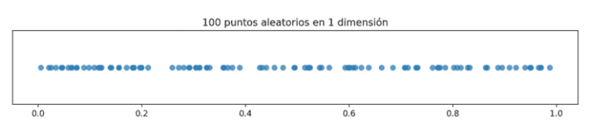
FMY0100
Reducción de Dimensionalidad
MALDICIÓN DE LA DIMENSIONALIDAD
¿Por qué aumenta la distancia media con el número de dimensiones? ¿y por qué se reduce la variabilidad entre las distancias? Vamos a tratar de verlo con un ejemplo.
En la siguiente figura podemos ver 100 puntos elegidos aleatoriamente en el rango [0,1] para 1 dimensión.
Como ves, es bastante fácil encontrar puntos que estén muy cerca (por ejemplo: 0.21 y 0.25) y puntos que estén lejos (0.21 y 0.99). Para cualquier punto, en 1 dimensión, es fácil encontrar muchos puntos que estén cerca y bastantes puntos que estén lejos.

Slide 8
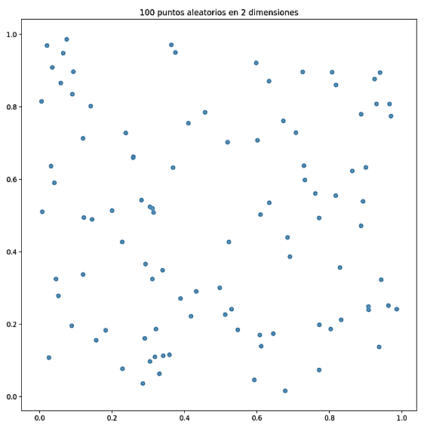
FMY0100
Reducción de Dimensionalidad
Sin embargo, encontrar muchos puntos que estén cerca de uno dado ya no es tan fácil cuando los 100 puntos los ponemos aleatoriamente en 2 dimensiones.
En 2 dimensiones, la mayoría de los puntos están a una distancia media de otros … mientras que para 1 dimensión, la mayoría de los puntos están cerca de otros puntos.
Este efecto se acentúa a medida que el número de dimensiones va subiendo.
MALDICIÓN DE LA DIMENSIONALIDAD

Slide 9
PCA
Análisis de Componentes Principales

Slide 10
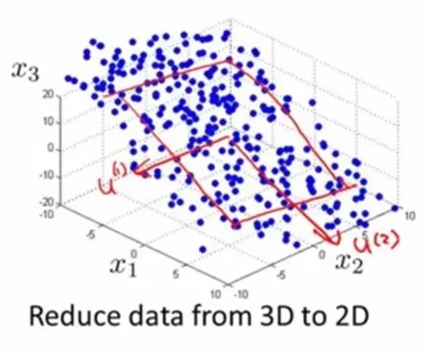
FMY0100
ANÁLISIS DE COMPONENTES PRINCIPALES
El Análisis de Componentes Principales (Principal Component Analysis, PCA) es, con diferencia, el algoritmo de reducción de dimensionalidad más popular.
En primer lugar identifica el hiperplano que queda más cerca de los datos y, a continuación, proyecta en él los datos.
Aprende Machine Learning con
Sckit-Learning, Keras y TensorFlow
A.Géron

Slide 11
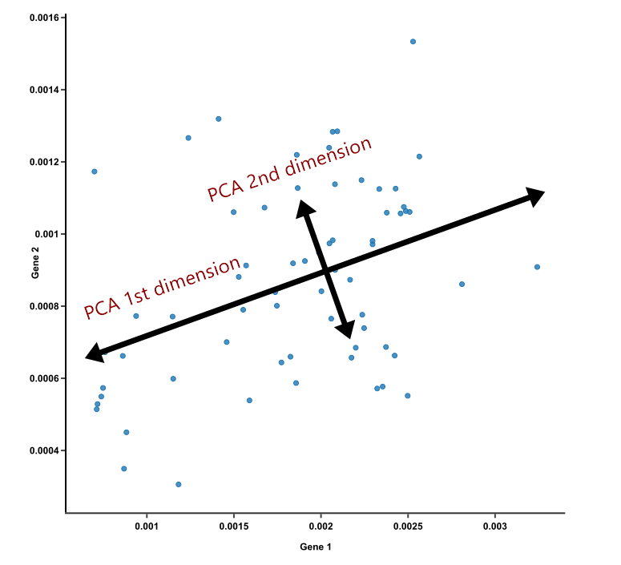
FMY0100
ANÁLISIS DE COMPONENTES PRINCIPALES
Antes de poder proyectar el conjunto de entrenamiento en un hiperplano con menos dimensiones, primero se tiene que elegir el hiperplano adecuado.
Esto se realiza seleccionando el eje que preserva la máxima varianza , en otras palabras, se trata de minimizar la distancia cuadrática media entre el conjunto de datos original y su proyección en el nuevo eje.
Luego, se busca un segundo eje , perpendicular al primero, que representa la cantidad más grande de varianza restante. Y así sucesivamente; tantos ejes como dimensiones en el conjunto de datos.
Al primer eje se le llama primer componente principal de los datos. Al segundo, segundo componente principal, etc.
Aprende Machine Learning con
Sckit-Learning, Keras y TensorFlow
A.Géron

Slide 12
FMY0100
ANÁLISIS DE COMPONENTES PRINCIPALES
Una vez que se han identificado todos los componentes principales, se puede reducir la dimensionalidad del conjunto de datos a D dimensiones, proyectándolo en el hiperplano definido por los primeros D componentes principales.
Para proyectar el conjunto de entrenamiento en el hiperplano y obtener un conjunto de datos reducidos de dimensionalidad D, se multiplica la matriz del conjunto de entrenamiento X por una matriz W, la cual está definida como la matriz que contiene las primeras D columnas de los vectores unitarios que definen todos los componentes principales.
Aprende Machine Learning con
Sckit-Learning, Keras y TensorFlow
A.Géron

Slide 13
RESUMEN
Estadística y Machine Learning
Tablas de Frecuencia
Medidas de posición

